Slide 1
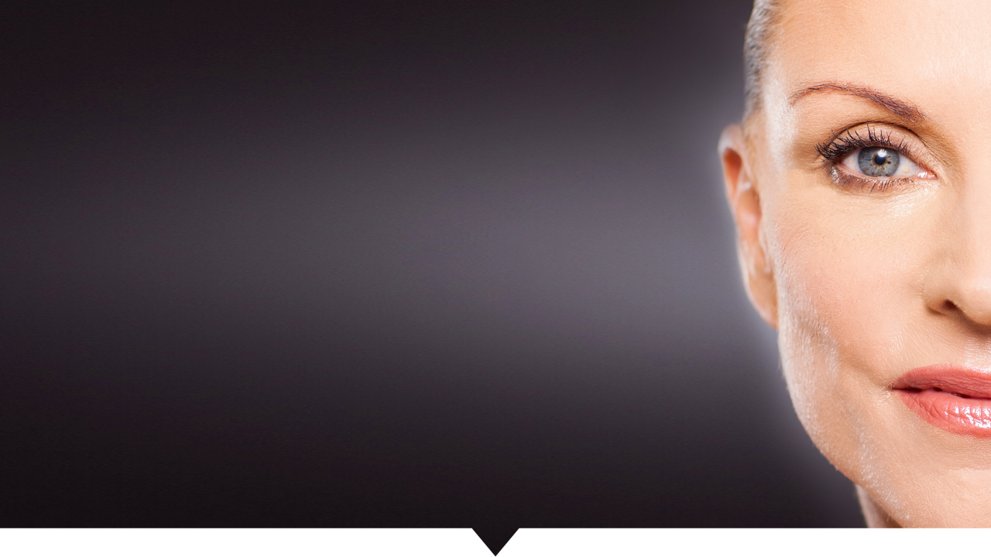


Slide 2
Der Einsatz von Plasma in der ästhetischen Kosmetik ist revolutionär, bahnbrechend und im Bereich der ästhetischen Kosmetik relativ neu. Wir freuen uns Ihnen unser einzigartiges und hochwertiges Produkt vorstellen zu dürfen.
» Lassen Sie sich begeistern!

Slide 3
WAS IST PLASMA?
» Grundsätzlich eher im Universum als auf der Erde vorzufinden
» 99% der sichtbaren Materie im Universum besteht aus Plasma
» (z.B. Sterne, Sonne & Sonnenwinde sind im Plasmazustand)
» Wird als 4. Aggregatzustand bezeichnet
» Natürliche Plasmen sind auf der Erde z.B. in Blitzen vorzufinden
» Nutzbares Plasma muss für die Anwendung erzeugt werden

Slide 4
Plasma entsteht, indem man einem Gas so viel Energie (Hitze) zuführt, dass eine kritische Anzahl von Elektronen die Atomhüllen verlässt.
» Ein solches ionisiertes Gas ist elektrisch leitfähig.

Slide 5
Warum unser Luxus PlasmaLiner?
» In Deutschland entwickelt und in enger Zusammenarbeit mit:
» Elektronikern
» Ärzten
» Ingenieuren
» Bekannte Schwachstellen wurden beseitigt wie z.B.
» lästiges Dauer-Knopf-Halten
» inkonstante Leistung

Slide 6
Der Luxus PlasmaLiner
» NISV konfirm
» Hochmodernes, deutsches Qualitätsprodukt aus renommierter Herstellung
» mit höchsten Qualitäts-, Sicherheits- und Kontrollstandards hergestellt
» maximale Wirksamkeit für therapeutischen Nutzen
» CE zertifiziert
» 2 Leistungsstärken für verschiedene Anwendungsareale
» Integrierte Doppel-LED-Arbeitsleuchte
» leistungsstarker Akku
» Komfortable Handhabung
» Modernes, luxuriöses und ergonomisches Design
» speziell für den kosmetischen Bereich entwickelt
» Konstante Energiedichte durch Regeltechnik
» Fundierte Wissensvermittlung

Slide 7
Der Luxus PlasmaLiner
» Selbstverständlich inkl. Nachbetreuung
» Weiterbildungsmöglichkeiten
» Begeisterte Kunden
» Neukundengewinnung
» Attraktive Verdienstmöglichkeiten
» Wirtschaftlicher Erfolg
» Unabhängigkeit
» Umfangreiche Werbeunterstützung
» Internationales Trainerteam & Support

Slide 8
UNSER SERVICE FÜR UNSERE ABSOLVENTEN
» Begleitung in allen Belangen der Verkaufsförderung
» Unterstützung bei Ihren Marketingmaßnahmen
» Wir stellen Ihnen effiziente Marketinginstrumente zur Verfügung wie z.B.
» Flyer
» Poster
» Fotos
» Videos
» uvm.

Slide 9
DIE ANWENDUNG MIT UNSEREM PLASMA-PEN
» Ohne direkten Hautkontakt (ca. 1mm oberhalb der Hautoberfläche)
» Zwischen Haut und Spitze des Geräts wird ein ionisierter Lichtbogen erzeugt
» dieser lässt überschüssige Haut punktuell verdampfen
» die unmittelbar umliegende Haut zieht sich dadurch zusammen
» Individuelle Anordnung der Punkte ermöglicht Reduktion von Hautüberschuss
» DAS ERGEBNIS: deutliche Straffung des betreffenden Hautareals

Slide 10
DURCH DIE EINWIRKUNG AUF DIE HAUTGERÜSTE
» Werden positive Effekte herbeigeführt wie z.B.
» Verbesserung der Hautelastizität
» Erneuerung von Gewebe
» verdampfende & gewebsstraffende Wirkung
» Das Ergebnis ist direkt nach der Anwendung sichtbar. Durch die Vermehrung von Bindegewebszellen (Fibroblasten) wird sich die Straffung noch über Wochen verstärken.

Slide 11
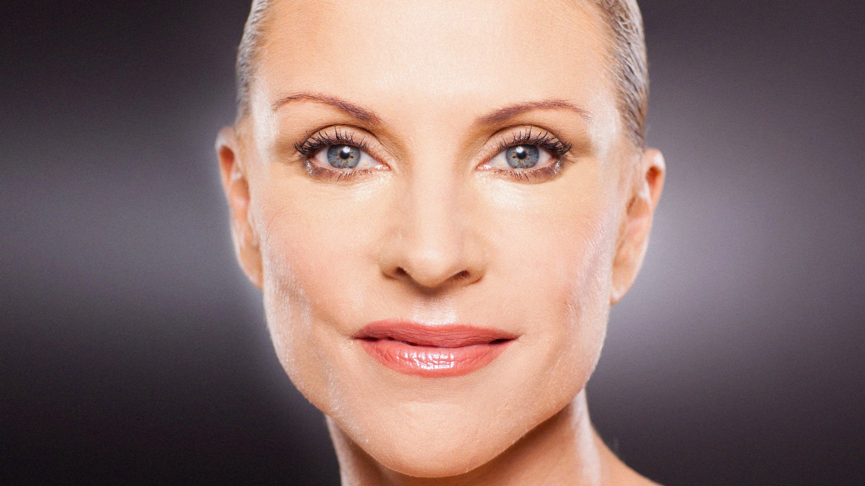
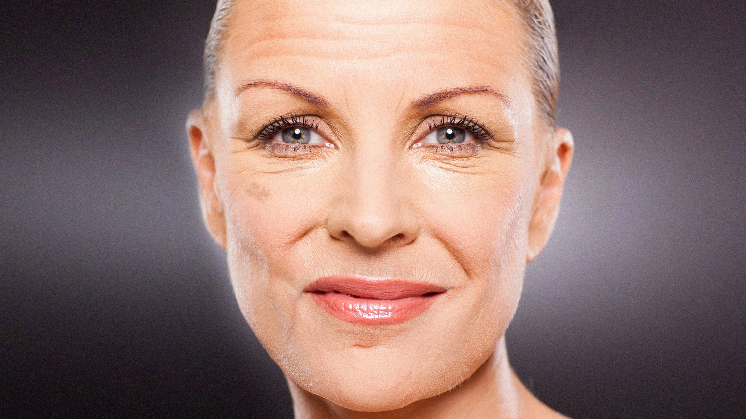

Slide 12
ANWENDUNGSMÖGLICHKEITEN
» Ober- & Unterlidstraffung
» Faltenbehandlungen wie z.B.
» Krähenfüße
» Stirnfalten & Zornesfalte
» Ohren- & Lippenfalten
» Marionettenfalte
» Nasolabialfalte
» Mini-Facelift

Slide 13
ANWENDUNGSMÖGLICHKEITEN
» Augenbrauenlifting
» Entfernung von gutartigen Hautmalen
» nur nach ärztlicher Abklärung und Unbedenklichkeitsbescheinigung!
» In Kombination mit Microneedling anwendbar
» z.B. zur Narben- & Aknenarben- Behandlung

Slide 14
BEDINGT BEHANDELBAR
» Xanthelasmen
» Teleangiektasien
» Blutschwamm (seniles Angiom, Hämangiom)

Slide 15
BITTE BEACHTEN!
» Anwendung ausschließlich bei gesunder Haut durchführen!
» Kunde sollte körperlich gesund sein (frei von Infekten etc..)
» 1 - 2 Wochen vorher kein Solarium!
» Keine frische Bräune (z.B. durch Urlaub oder Solarium)

Slide 16
KONTRAINDIKATIONEN
» Keloidneigung (bereits evtl. vorhandene Narben zeigen lassen!)
» Herzschrittmacher
» Metallimplantate im Gesicht (direkt unter der Haut eingebrachte Implantate)
» Kindern und Jugendlichen (Behandlung erst ab 18 Jahren!)
» Allergien gegen Anästhetika wie Lidocain
» Bei Schwangeren (Anwendung erst nach der Schwangerschaft bzw. Stillzeit)
» Krebs bzw. Chemotherapie und / oder Epilepsie
» Bei jeglicher Art von Hautkrankheiten und/oder Entzündungen (vorläufig!)

Slide 17
NEBENWIRKUNGEN / BEGLEITERSCHEINUNGEN
» Rötung
» Schwellung
» Hitzegefühl
» Entzündungen – bei mangelnder Hygiene
» Narbenbildung – bei Manipulation der entstandenen Kruste

Slide 18
IHRE VORTEILE EINER PLASMAANWENDUNG
AUF EINEN BLICK
» Narbenfreie Abheilung
» Kurze Regenerationsphase
» Anwendung ohne direkten Hautkontakt
» Überkorrektur ausgeschlossen

Slide 19
ANWENDUNGSZEITRÄUME
» Lidstraffung: etwa 1 – 3 Folgeanwendungen
» Anwendung zur Faltenminderung: etwa 1 – 3 Folgeanwendungen
» Entfernung erhabener Hautmakel: etwa 1 – 2 Folgeanwendungen
» Bei Hautmakeln wie Altersflecken und Sonnenflecken ist in der
Regel nur 1 Anwendung nötig.
» Bei Aknenarben (bei inaktiver Akne): etwa 3 – 4 Folgeanwendungen
in Kombination mit Microneedling. Hier können Sie die Folgeanwendungen
im Abstand von (mindestens) 4 Wochen durchführen.

Slide 20
HALTBARKEIT: WIE LANGE HÄLT DAS ERGEBNIS AN?
» Der Alterungsprozess der Haut:
» geht nach der Anwendung weiter!
» eine Operation stoppt den natürlichen Alterungsprozess auch nicht!
» ist abhängig von den Lebensumständen

Slide 21
DIE RICHTIGE NACHSORGE
» Die Nachsorge trägt maßgeblich zum gewünschten Erfolg bei!
» klären Sie Ihre Kunden über die Wichtigkeit der Nachsorge auf!
» Schwellungen können 2 – 4 Tage lang anhalten!
» Rötungen sind normal!
» Viel Flüssigkeit aufnehmen!
» In Bewegung bleiben
» dies regt den Stoffwechsel an und fördert den Heilungsprozess!
» Trockene Wundheilung ist empfehlenswert!
» ausschließlich die empfohlenen Produkte verwenden!

Slide 22
DIE RICHTIGE NACHSORGE
» Bis zum vollständigen Abfall der Krusten (ca. 5 – 8 Tage) bitte vermeiden:
» Saunagänge
» Solarium
» schweißtreibende Sportarten
» Krusten selbstständig zu entfernen! – Gefahr der Narbenbildung!
» Die neue Haut ist rosa und sehr empfindlich
» dies hält bis zu mehreren Wochen an!

Slide 23
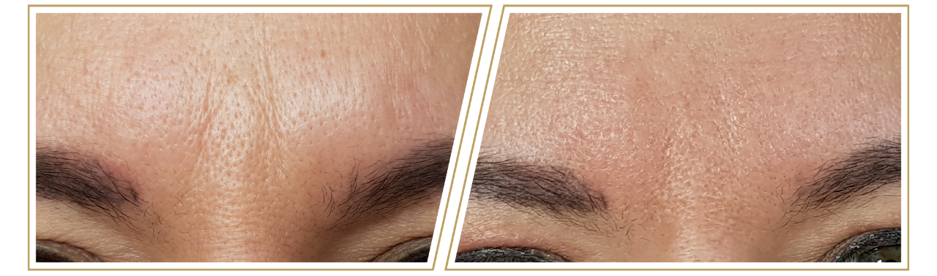
VORHER / NACHHER BILDER
» Zornesfalte

Slide 24
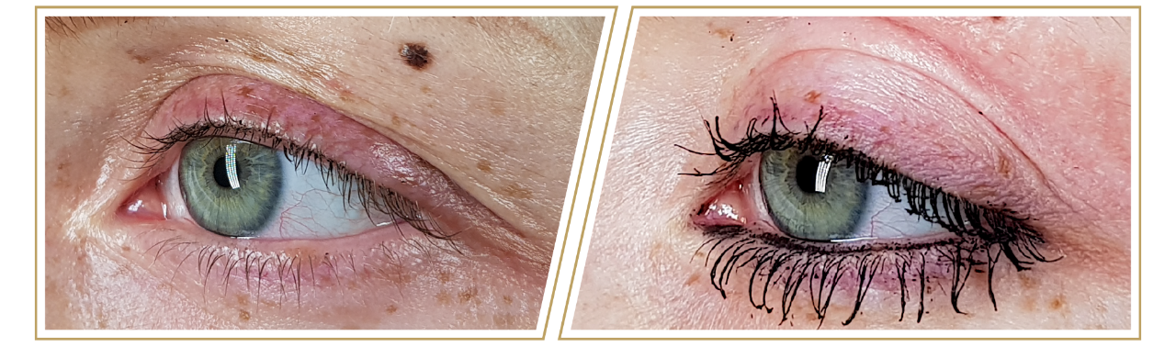
VORHER / NACHHER BILDER
» Oberlidstraffung

Slide 25
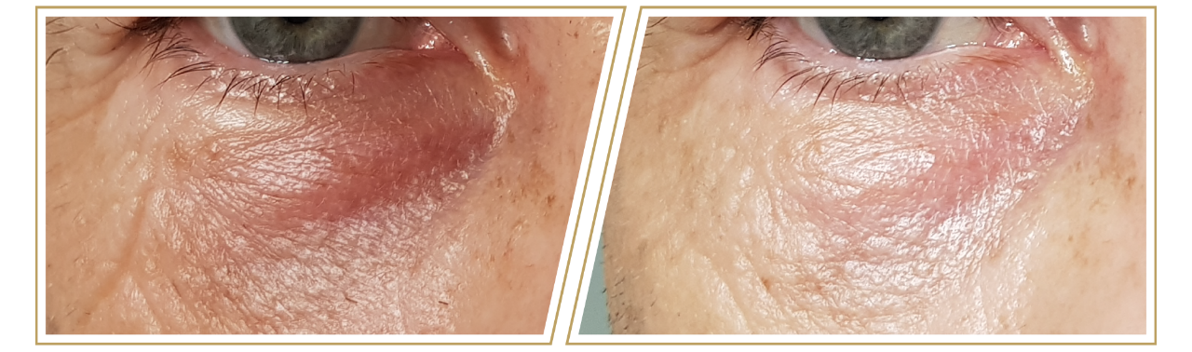
VORHER / NACHHER BILDER
» Unterlidstraffung

Slide 26
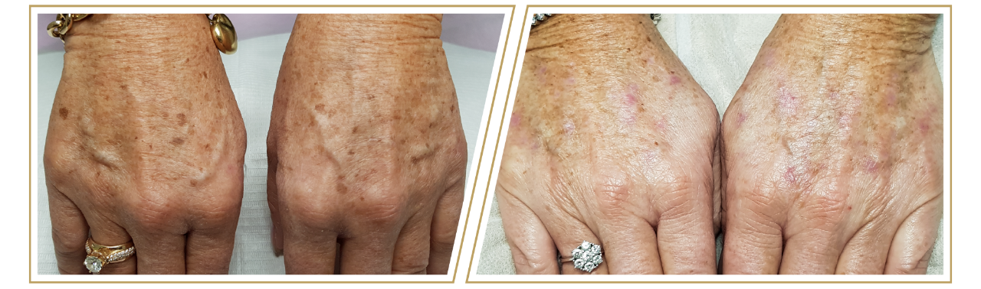
VORHER / NACHHER BILDER
» Altersflecken

Slide 27
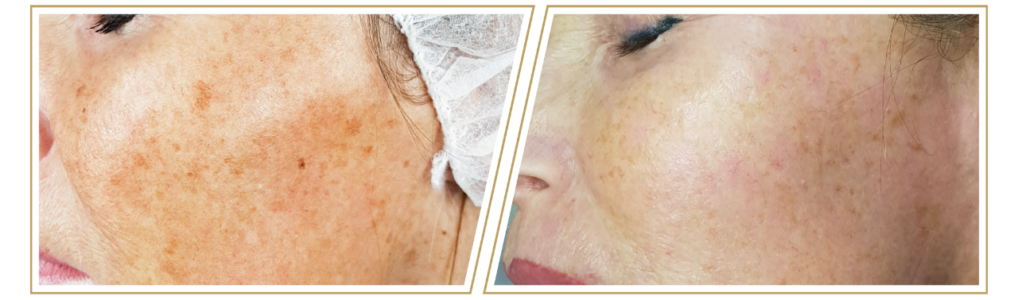
VORHER / NACHHER BILDER
» Pigmentflecken

Slide 28
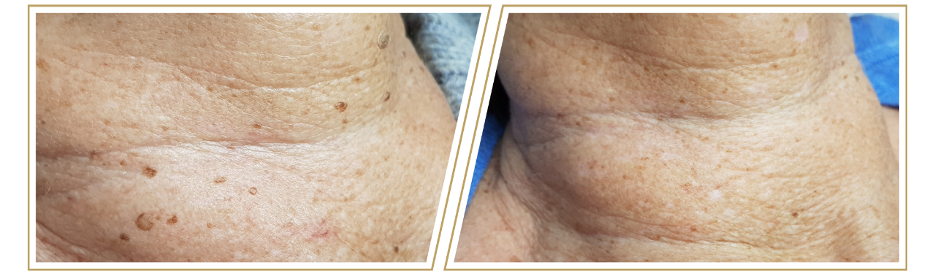
VORHER / NACHHER BILDER
» Erhabene Hautmakel

Slide 29
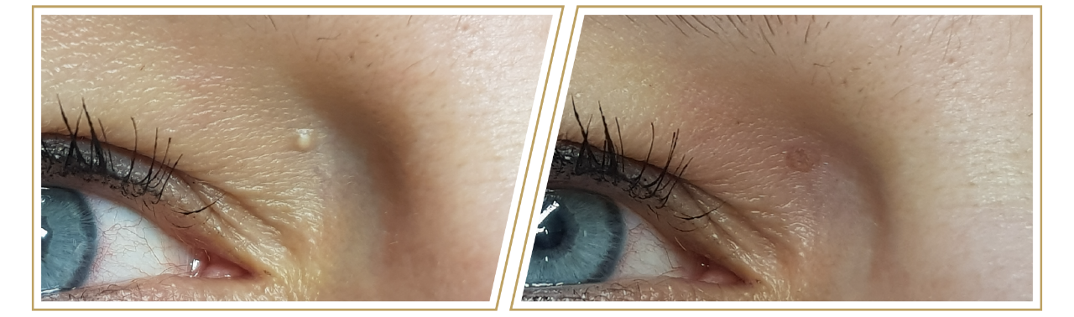
VORHER / NACHHER BILDER
» Milie

Slide 30
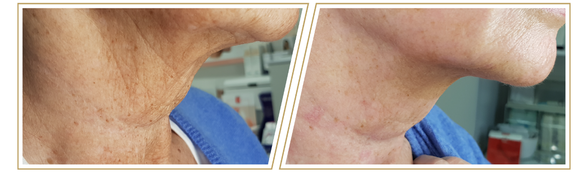
VORHER / NACHHER BILDER
» Halsstraffung

Slide 31
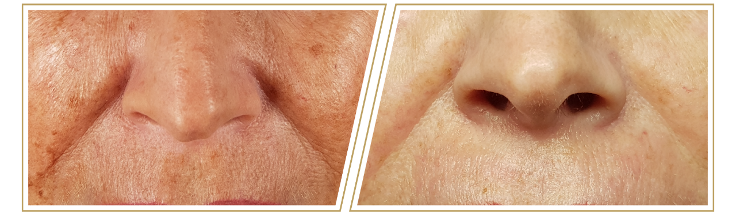
VORHER / NACHHER BILDER
» Nasolabialfalten

Slide 32
IHR EINSTIEG IN EINEN BOOMENDEN MARKT
» Bietet Einsteigern grandiose Möglichkeiten
» Amortisation in kürzester Zeit – auch ohne große Werbekosten!
» Diese Technologie „schlägt die Brücke“ zwischen Kosmetik und Medizin

Slide 33
IHRE VORTEILE
» Aus eigenem Kundenstamm noch mehr Umsatz generieren
» nur durch ein Mailing oder „darüber reden…“
» Viele neue Kunden gewinnen – einfach durch Live-Sessions in Ihrem Studio
» Unsere Ausbildungsmodule sind einzeln buchbar!
» können aber auch flexibel kombiniert werden
» Sie sparen durch Kombination einzelner Module

Slide 34
BASIC TRAINING
» Ober- & Unterlidstraffung
» Zornesfalte & Stirnfalten
» Krähenfüße & Hautmakel

Slide 35
BASIC TRAINING – KURSINHALTE
» Der Einsatz von Plasma in der ästhetischen Kosmetik
» Weiterführende Informationen über die Wirkungsweise und Anwendungsgebiete
» Kontraindikationen, Risiken & Nebenwirkungen – Was ist zu beachten?
» Entzündungen
» Hygiene am Arbeitsplatz
» Wie führe ich ein Beratungsgespräch?
» Anwendungsablauf
» Dermatologie
» Nachsorge und korrekte Aufklärung
» Preisempfehlung & Zeitmanagement
» Arbeiten an Modellen

Slide 36
ADVANCED TRAINING
» Nasolabial- & Marionettenfalte
» Kinn- & Halsfalten
» Mund- & Lippenfalten
» Champagnerbäckchen
» Ohrenfalten
» Mini-Facelift

Slide 37
ADVANCED TRAINING – KURSINHALTE
» Verschiedene Arbeitstechniken
» Sprühtechnik
» Blocks setzen und deren Verbindung
» Risiken & Nebenwirkungen – Was ist zu beachten?
» Anwendungshäufigkeit
» Anwendungsabläufe – verschiedene Areale
» Nachsorge und korrekte Aufklärung
» Preisempfehlung & Zeitmanagement
» Arbeiten an Modellen

Slide 38
INVESTITION VS. UMSATZ FÜR DEN ERSTEN MONAT
Paket 1: „Softplasma“ Das Gerät inkl. 6 Aufsätze aus Titan und einem
Online Kurs „Arbeiten mit den Aufsätzen“ (Nadel und Nadelspannzange sind
nicht inbegriffen) 2999,– € netto
Paket 2: „Nadelapplikator und Softplasma“: das Gerät inkl. Nadel und
Nadelspannzange, sowie 6 Aufsätze aus Titan und ALLE Online Kurse 3999,- € netto
Paket 3: „Nadelapplikator und Softplasma:
Das Gerät inkl. Nadeln und Nadelspannzange, sowie 6 Aufsätze aus Titan und
alle Online Kurse INKLUSIVE 2 TAGE PRAKTISCHES ARBEITEN mit einem
Trainer (Basic, Advanced, Facefull Lifting & Aknenarben, Schwangerschafts-
streifen und Arbeiten mit den Aufsätzen) 4999,- € netto

Slide 39
ZU ERWARTENDE UMSÄTZE beim Arbeiten mit der Nadel IM ERSTEN MONAT
» Planen Sie unbedingt ausreichend Übungszeit ein!
» wir empfehlen ca. 10 Übungskunden
» geben Sie diesen Kunden einen kleinen Einführungspreis
» z.B. statt 350,– € für eine Oberlidstraffung „nur“ 200,– €
» arbeiten Sie diese Kunden zügig in etwa 4 – 6 Wochen
» Umsatz bei 10 Übungskunden in 4 – 6 Wochen
2.000,– €

Slide 40
Aus diesen 10 Trainingskunden generieren Sie über weitere Anwendungen z.B. 2. Anwendung Oberlid, Krähenfüße etc. zum Normalpreis von noch einmal mindestens 1.500,– € bis 2.000,– €.
» Amortisation Ihrer Investition i.d.R. schon über Ihre 10 Trainingskunden!
» Füllen dieser Trainingskunden-Liste durch Vertrauenspotential
» TIPP: Erstellen Sie diese Liste bereits VOR Ihrer Ausbildung!
» So starten Sie nahtlos durch zu Ihrem Erfolg!

Slide 41
Unsere Preisempfehlung
AREAL | DAUER DER ANWENDUNG | PREIS
Oberlidstraffung | Dauer: 45 – 60 Min. | ab 349,– €
Unterlidstraffung | Dauer: 45 – 60 Min. | ab 149,– €
Krähenfüße | Dauer: 45 Min. | ab 149,– €
Augenbrauenlift | Dauer: 45 Min. | ab 99,– €
Stirnfalten | Dauer: 30 – 60 Min. | ab 149,– €
Zornesfalte | Dauer: 30 Min. | ab 99,– €
Ohrenfalten | Dauer: 30 Min. | ab 99,– €
Lippenfalten | Dauer: 45 – 60 Min. | ab 199,– €
Pigmentflecken | Dauer: je nach Aufwand | ab 30,– €

Slide 42
AREAL | DAUER DER ANWENDUNG | PREIS
Oberlidstraffung | Dauer: 45 – 60 Min. | ab 349,– €
Unterlidstraffung | Dauer: 45 – 60 Min. | ab 149,– €
Krähenfüße | Dauer: 45 Min. | ab 149,– €
Augenbrauenlift | Dauer: 45 Min. | ab 99,– €
Stirnfalten | Dauer: 30 – 60 Min. | ab 149,– €
Zornesfalte | Dauer: 30 Min. | ab 99,– €
Ohrenfalten | Dauer: 30 Min. | ab 99,– €
Lippenfalten | Dauer: 45 – 60 Min. | ab 199,– €
Pigmentflecken | Dauer: je nach Aufwand | ab 30,– €

